Slide 1
Hulladékok a környezetünkben
Készítette: Illés Eszter

Slide 2
A hulladék előkezelése- Csomagolási hulladékok, újságpapír
A begyűjtést a hulladékok elő kezelése követi, ami a hasznosítás céljából történő további válogatást, átalakítást jelenti.
A szelektíven gyűjtött hulladékokat válogató műbe szállítják,ahol anyagfajtától függően sokféle gépi, illetve kézi eljárásra kerülhet sor.
Például az automata válogató berendezések közül a dobrosta kiszűri a hulladék közé keveredett kisméretű anyagokat a mágneses szeparátor pedig elkülöníti a vashulladékokat.

Slide 3
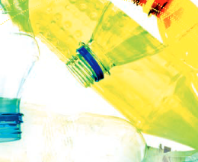
Műanyag csomagoló anyag- Miből készül?
A műanyagok többnyire kőolajszármazékokból mesterséges úton előállított, szerves óriás-molekulákból álló anyagok (szerves polimerek). Számos eltérő tulajdonságú fajtájuk létezik.
A csomagolóanyagok zöme újrafeldolgozásra alkalmas hőre lágyuló műanyagokból készül.
A legismertebbek a PET-ből (polietilén-tereftalát) készült pillepalackok, emellett gyakori csomagolóanyag a polietilén (PE; pl. zacskók, kupakok, kozmetikai flakonok), a polipropilén (PP; pl. élelmiszeres és kozmetikai dobozok), a polisztirol (PS, pl. tejfölös, margarinos dobozok) és a habosított polisztirol (EPS, közkeletű nevén „hungarocell”; pl. elektronikai berendezések csomagolása).

Slide 4
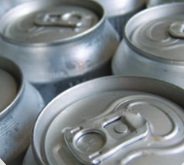
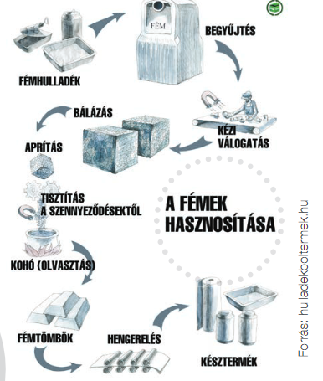
Fém csomagoló anyag- Miből készül?
Az ásványi nyersanyagok közé tartozó érceket (pl. vasérc, bauxit, rézérc) a föld mélyéből bányász-szák, vagy külszíni fejtéssel termelik ki. Az ércekből kinyert fémek mellett azonban hatalmas mennyiségű meddőkőzet is visszamarad.
Egy tonna alumínium kinyeréséhez például négy tonna bauxitra van szükség, és a kinyerés melléktermékeként körülbelül egy tonnányi – a környezetvédelmi előírásoknak megfelelő tárolást igénylő – vörös iszap is keletkezik.

Slide 5
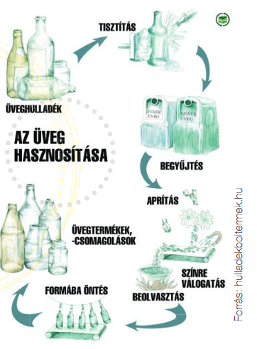
Üveg csomagolóanyag-Miből készül?
Az üveget kvarchomokból, szódából és mészkőből olvasztókemencében állítják elő, majd a folyékony üveget formába öntik.
A csomagolóipar fehér és színes üveget (pl. sörös, boros, üdítős palackokat, befőttes üvegeket) állít elő.
Az üveg csomagolóanyag előnye, hogy tartós, nem oldódik,nem oxidálódik. Hátránya viszont, hogy törékeny, és viszonylag nagy a tömege

Slide 6
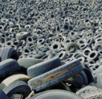
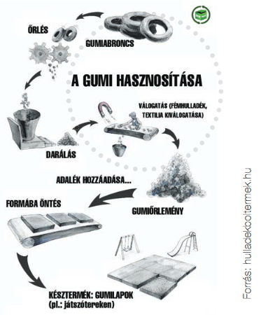
Gumiabroncs- Miből készül?
A gumiabroncsok nagyrészt szintetikus, kisebb hányadban természetes kaucsuk keverékből készülnek, emellett acél (esetleg műanyag) erősítő szálakat, valamint textilszövetet és – a tulajdonságaikat javító – kormot is tartalmaznak.
Bár a használt gumiabroncs nem számít veszélyes hulladéknak, ha meggyullad, mérgező füsttel ég, ezért mindenképpen el kell kerülni a megfelelő füstgáz-utókezelés nélkül – pl. szabadban, otthoni kályhában – történő elégetését.

Slide 7
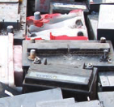
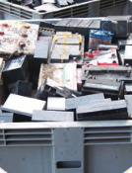
Akkumulátor- Miből készül?
Az akkumulátorok a kémiai energiát elektromos energiává alakító újratölthető áramforrások.
Rövid élettartamukat követően – nehézfémtartalmuk miatt – veszélyes hulladék keletkezik belőlük.
A mindennapi életünkben használt akkumulátorok közé a gépjárművekben található savas ólomakkumulátorok, illetve az elektronikai készülékekben (pl. notebook, villanyborotva) és a mobiltelefonokban alkalmazott kisméretű akkumulátorok tartoznak.
Az ólomakkumulátorok savas elektrolit közeget és fémólmot tartalmaznak, házuk műanyagból készül. A kisméretű akkumulátorok elektrolit közege lúg, fémtartalmuk általában nikkel és kadmium, vagy más fém, például lítium.

Slide 8
Köszönöm a figyelmet!

